Slide 1
Drivstoffpriser

Slide 2
Idé
Oversikt over drivstoffpriser.
Lokasjon på bensinstasjoner
Sammenligne priser på tvers av kjeder

Slide 3
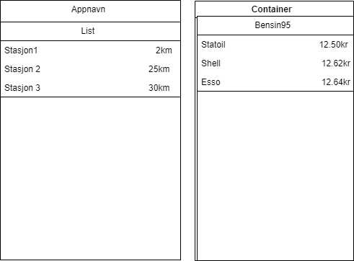
Layout
Enkelt layout med få funksjoner
Prissammenligning
Distanse
Evt. grafisk oversikt

Slide 4
Fremgang
Samarbeid med leverandører om å utvikle API som kan hente inn priser “real time”
Sette opp et “crowdsource” program der alle kan legge inn prisene de observerer til en offentlig database
Kart via google maps

Slide 5
Mål
Gjøre det enklere for folk å finne de billigste drivstoffprisene i nærmeste område.
Automatisk sjekke priser hjemmefra slik at du kan planlegge når du skal fylle.
Få en oversikt over bensinstasjoner der du er. Kan være nyttig om du er ute å reiser eller ikke er kjent i området.
Hjelpe folk å forstå årsaker til prisendringer. (for de interesserte)

